Slide 1


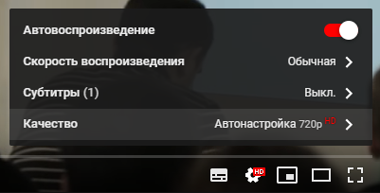
Проверка связи
Если нет звука:
0. Убедитесь, что звук включён
1. Перезагрузите страницу
2. Поставьте качество видео ниже
3. Переподключитесь к сети
Для удобства рекомендую выбрать качество трансляции 720р или 1080р
Notes:
Всем привет!
Давайте проверим связь. Пожалуйста, поставьте в чат + если вы меня слышите и видите трансляцию.
(Алексей пишет, что нет видео. Алексей, рекомендую вам перезагрузить страницу с трансляцией или понизить качество видео)
Также напомню, что у трансляции есть небольшая задержка. Около 8 секунд.
Для удобства вашего просмотра советую выставить качество картинки на 720р или 1080р.

Slide 2
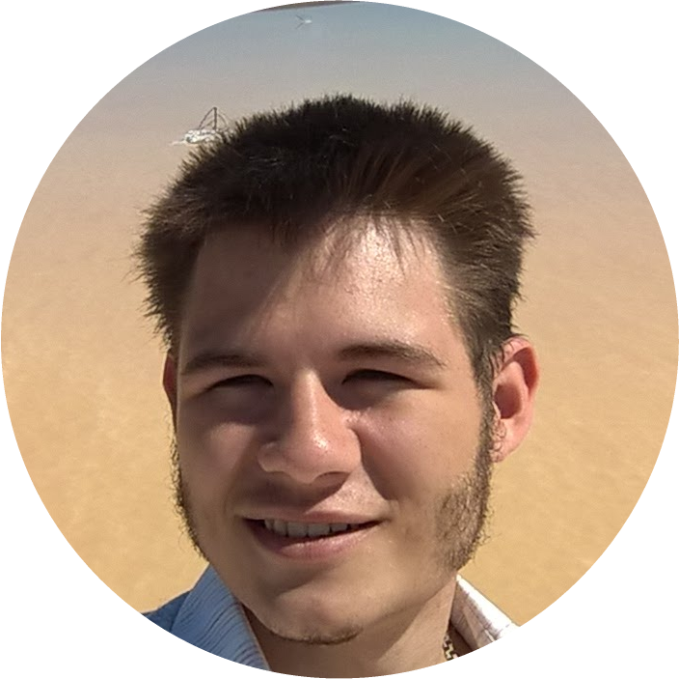
Привет!
Сотрудник МТС
GoLang & JavaScript
Микросервисная архитектура
Юра Кулагин - это я
Notes:
Ещё раз всем привет!
Меня зовут Юра, я работаю в МТС.
Занимаюсь разработкой различных систем для внутренних нужд компании.
Пишу в основном на GoLang и JavaScript.
Наши системы базируются на микросервисной архитектуре, это значит что мы пишем много разных независимых программ.
Которые называются сервисами. И потом они взаимодействуют между собой через интернет.
Язык который мы будем с вами изучать отлично подходит под организацию такой архитектуры.

Slide 3



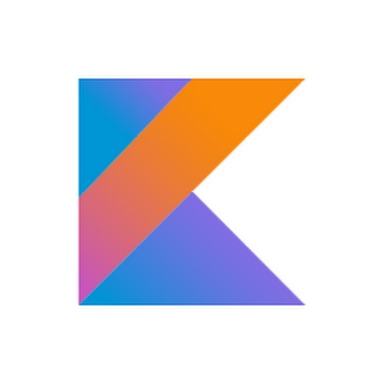
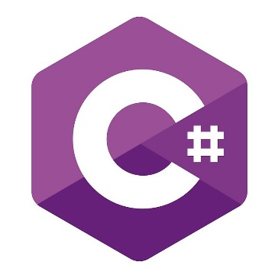



Кто какие языки уже знает?
1. Хорошо знаю и уже писал на (название_языка)
2. В процессе изучения (название_языка)
3. Не знаю языков программирования
Notes:
Теперь у меня есть вопрос к вам.
Очень хочется понять уровень аудитории.
Скажите, пожалуйста, кто на каких языках уже писал или какие языки вы изучаете.
Напишите в чат цифру и название языка.
Например, если вы хорошо знаете C# и Ruby и уже что-то на них писали, напишите в чат 1 и укажите названия этих языков.
Если вы сейчас только изучаете какой-то язык и каких-то практических программ, за исключением учебных, вы не писали, поставьте в чат 2.
Если же вы ещё не знаете ни одного языка, напишите 3.
---
Вижу в чате много 3 и 2... и пара человек написали 1.
Ок, тогда этот курс будет рассчитан на 3 и немного на 2 группу учеников.
Тем, кто уже хорошо знают какой-либо язык, первые вебинары этого курса могут показаться скучными, но, зато, вы с лёгкостью будете делать домашнее задание.

Slide 4
Как будут проходить вебинары?
8 уроков по 2 часа с перерывом в 10 минут
После вебинара будет видеозапись и всё то, что мы делали на уроке
Вопросы будут копиться и разбираться в специальное время
Домашние задания будут к каждому уроку
Notes:
Как будут проходить вебинары?
Всего наш курс будет идти на протяжении одного месяца.
За это время будет 8 уроков по 2 часа каждый.
В начале каждого урока я буду давать небольшой отзыв по прошлым ДЗ и разбирать некоторые из них.
В середине урока мы будем делать небольшой перерыв на 5-10 минут.
На все ваши вопросы которые вы можете писать в чат я буду отвечать в специальное время между темами во время вебинара.
В конце каждого урока буду давать домашнее задание которое следует выполнить до следующего занятия.
Так же к ДЗ буду прилагать методички и все прочие материалы и ресурсы которые были на уроке.

Slide 5
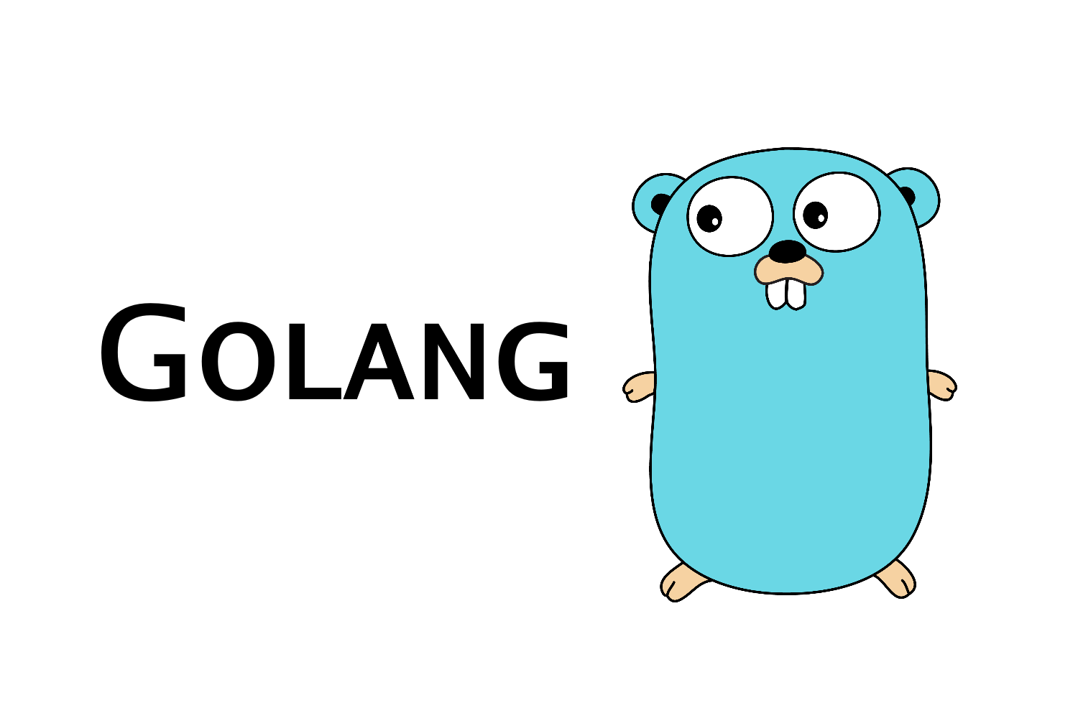
Чему научит курс?
Современный язык программирования
Работа с современными IDE
Разработка высокопроизводительного софта
Работа с сетью
Notes:
На этом курсе мы научимся программировать на языке GoLang.
Это современный язык который разработал Google.
Также будем писать код в современных средах разработки которые используются программистами по всему миру.
Научимся писать программы правильно и так, чтобы они работали быстро и надёжно.
Научим наши программы общаться между собой и с другими ресурсами в интернете.
---
После того как мы закончим этот курс вы сможете писать свои крутые приложения.
Например, вам не составит труда написать своего Вконтакте или Телеграм бота.
Или, может быть, вы напишите свой прокси сервер для того же Телеграма.
Также сможете написать продвинутую серверную часть вашего личного сайта, например.
---
GoLang - язык востребованный, специалисты по нему нужны сейчас во многие компании.
Для тех кто будет хорошо учиться станут открыты все дороги, в том числе и в крупные Российские или, даже, международные компании.
(Кто пишет на го: Google, MTS, Yandex)

Slide 6
План урока
Установим и настроим GoLang
Установим Visual Studio Code
Разберём структуру проекта
Разберём базовый синтаксис языка
Напишем и запустим простую программу
Обсудим ДЗ
Notes:
Итак, по какому плану у нас будет проходить урок.
Для начала мы установим сам язык программирования и настроим его.
Потом установим редактор кода и создадим проект.
Разберём правильную структуру проекта.
Затем расскажу про основы языка и как вообще что-то на нём написать и запустить.
В процессе всего этого мы напишем простенькую программу которая будет переводить киллограммы в граммы.
В конце вебинара будет домашнее задание.
Между каждым из этих пунктов я буду отвечать на ваши вопросы.

